Slide 1
Туризм

Slide 2
Тури́зм — тимчасовий виїзд особи з місця постійного проживання в оздоровчих, пізнавальних, професійно-ділових чи інших цілях без здійснення оплачуваної діяльності в місці перебування.

Slide 3
Всю історію розвитку туризму можна розділити на чотири основні етапи:
Перший — з найдавніших часів до 1841 року — це початко­вий етап розвитку туризму.
Другий — з 1841 року до 1914 року — етап становлення ор­ганізованого туризму.
Третій — з 1914 року до 1945 року — формування індустрії туризму.
Четвертий — з 1945 року до наших днів — етап масового туризму та глобалізації туристичної індустрії.

Slide 4
У стародавньому світі основними мотивами подорожей були: торгівля; загарбання нових територій; прочанство; пізнавальні потреби; лікування; розваги.
Поширеними засобами пересування були водний транс­порт та використання тварин, але більшість подорожніх пересувалася пішки.

Slide 5
Міжнародний туризм є однією з найбільш поширених форм обміну послугами.
Пляжний туризм
Зимовий туризм
(санний, гірськолижний)
Екологічний
туризм
Види
Туризму
Пізнавальний
туризм
Гральний туризм

Slide 6
Функції туризму:
1.Рекреаційна
2.Соціальна
3.Культурна
4.Екологічна
5.Економічна
6.Просвітницька
7.Виховна
8.Релігійна

Slide 7
Міжнародний туризм за країною призначення — 2008
№ | Країна | Міжнародних туристичних відвідувань, млн
1 | Франція | 79,3
2 | США | 58,0
3 | Іспанія | 57,3
4 | КНР | 53,0
5 | Італія | 42,7
6 | Великобретанія | 30,1
7 | Україна | 25,4

Slide 8
Згідно рейтингу Всесвітньої Організації Туризму, Україна займає 7 місце у світі за кількістю туристичних візитів. Країну щороку відвідують більше 20 мільйонів туристів (25,4 млн. у 2008 р.), в першу чергу із країн східної Європи, а також західної Європи, США і Японії.
Щороку Україну відвідують понад 17 мільйонів туристів (18,9 млн іноземних громадян у 2006), насамперед з Росії та Східної Європи, а також Західної Європи та США. Структура в'їзного потоку за країною походження виглядає таким чином: країни СНД — 11,9 млн осіб (63% загального в'їзного потоку), країни ЄС — 6,3 млн осіб (33%), решта країн — 0,6 млн осіб (4%).
Невід'ємною складовою світового туристичного процесу є вітчизняна туристична галузь. Попри всі політичні та соціально-економічні негаразди останніх років індустрія туризму стала тією галуззю народного господарства України, яка з року в рік без залучення державних дотацій стабільно нарощує обсяги виробництва туристичного продукту.

Slide 9
Туризм в Україні може і повинен стати сферою реалізації ринкових механізмів, джерелом поповнення державного та місцевих бюджетів, засобом загальнодоступного і повноцінного відпочинку та оздоровлення, а також ознайомлення з історико-культурною спадщиною та сьогоденням нашого народу і держави.
Пріоритетним видом туризму для України залишається іноземний (в'їзний) туризм як вагомий чинник поповнення валютними надходженнями державної скарбниці та створення додаткових робочих місць.
Нині Україна має понад 4,5 тис. закладів розміщення туристів і відпочивальників на 620 тис. місць, але вони потребують модернізації та реконструкції відповідно до міжнародних стандартів. Крім того, підтримання в належному стані потребують і рекреаційні зони, пам'ятки культури та архітектури України, інші об'єкти туристичних чи екскурсійних послуг.

Slide 10
Небезпека туризму
Головними факторами, що створюють небезпеку від туризму, є:
- Непорядність тур.фірм, що організують відпочинок
- Вулична злочинність, масові заворушення у місці перебування туриста
- ДТП на дорогах
- Небезпечні природні фактори у місці перебування туриста (неякісна питна вода, урагани, землетруси, небезпечні риби у морі тощо)

Slide 11
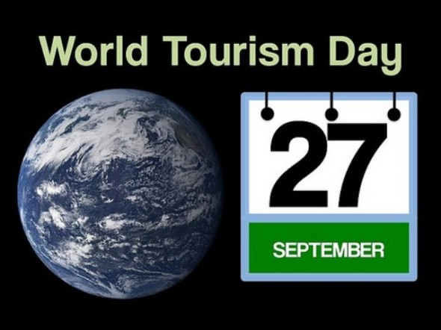


День туризму

Slide 12
Історія Дня Туризму
Свято встановлено Генеральною асамблеєю Всесвітньої туристської організації в 1979 року в місті Торремолінос, Іспанія.
У жовтні 1997 року Україна стала дійсним членом Всесвітньої туристської організації — головної міжнародної міжурядової організації у сфері подорожей і туризму, що є виконавчим органом ООН та займається активізацією та розвитком туризму, розробкою та впровадженням світової туристичної політики.
У вересні 1999 року на ХІІІ сесії Генеральної асамблеї Всесвітньої туристської організації, що проходила у м. Сантьяго (Чилі), Україну було обрано до Виконавчої ради організації.

Slide 13
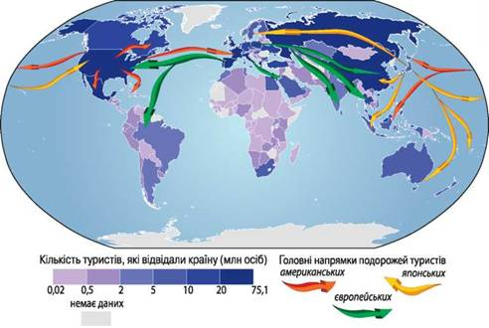

Slide 14
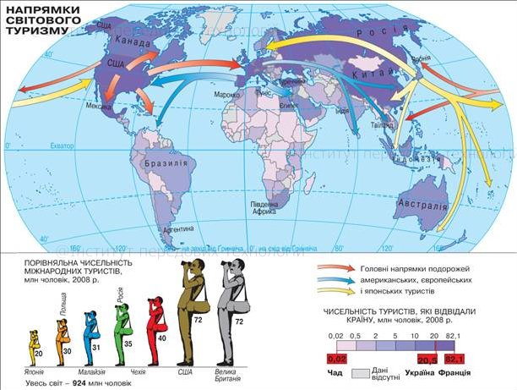

Slide 15

Топ-10 міст, які варто відвідати у 2014 році

Slide 16
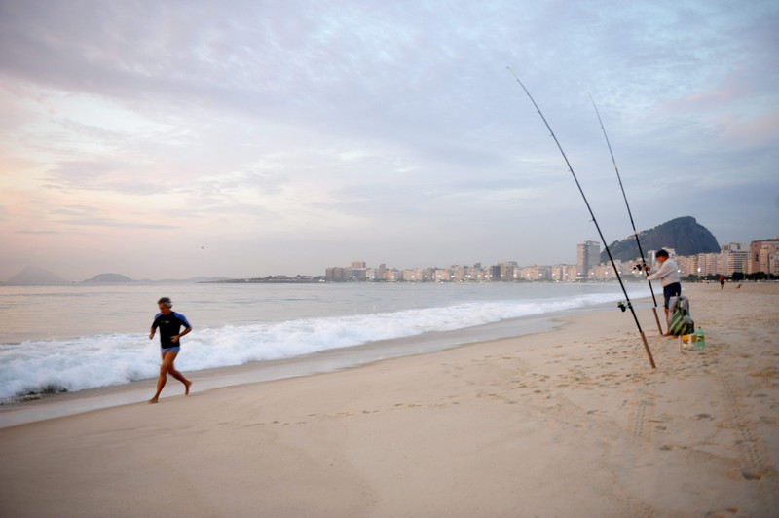
1.Ріо-де-Жанейро

Slide 17
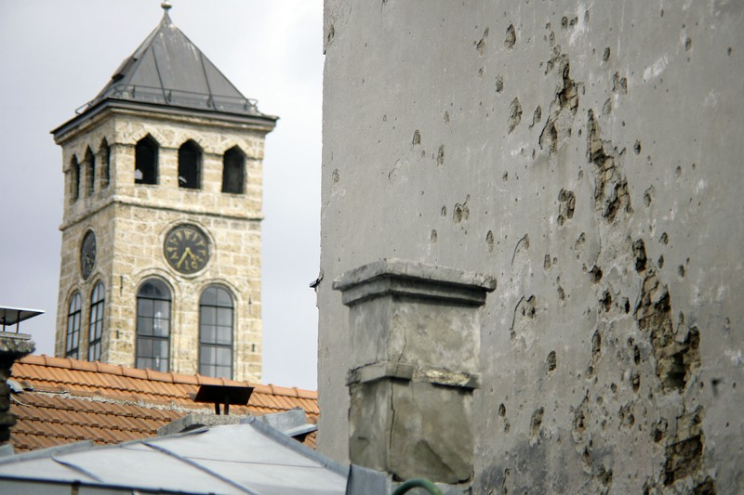
2.Сараєво - столиця Боснії та Герцеговини

Slide 18
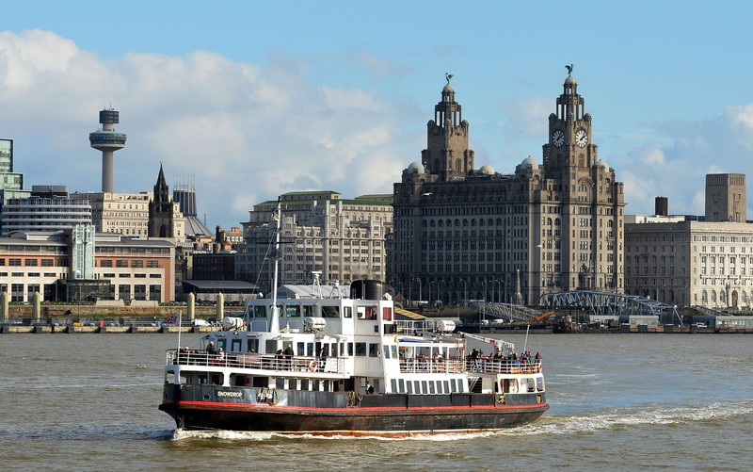
3.Ліверпуль

Slide 19
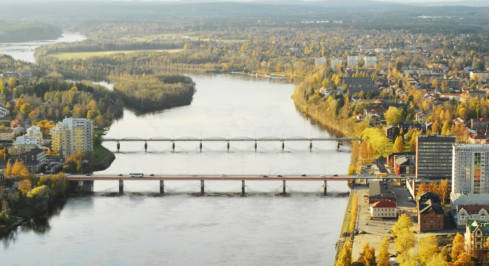
4.Умео

Slide 20
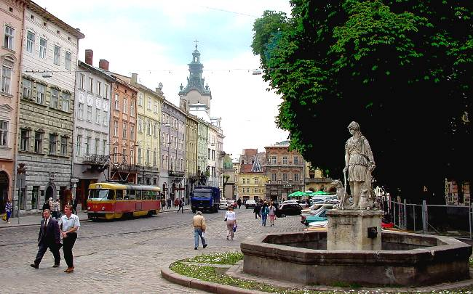
5.Львів

Slide 21
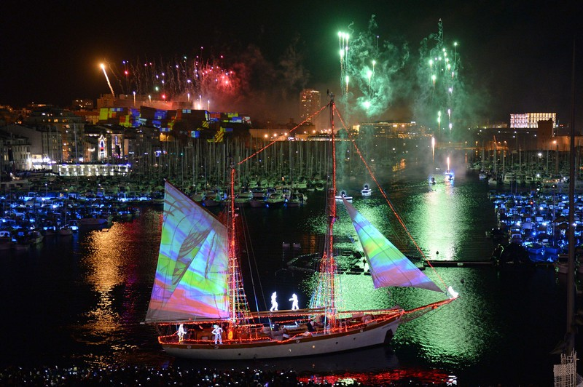
6. Марсель

Slide 22
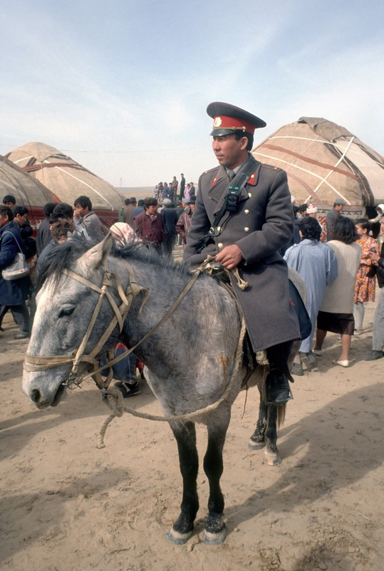
7. Алмати

Slide 23
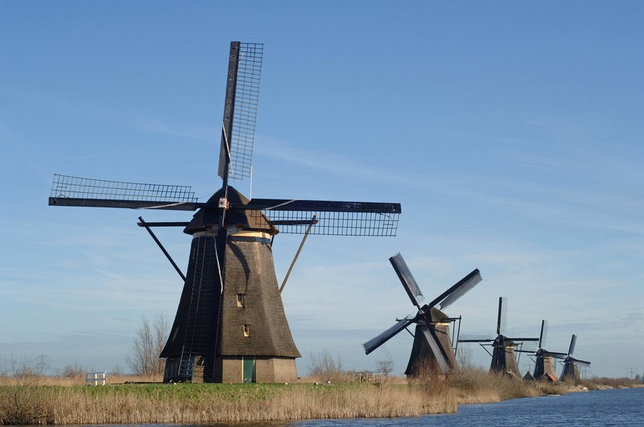
8. Роттердам

Slide 24
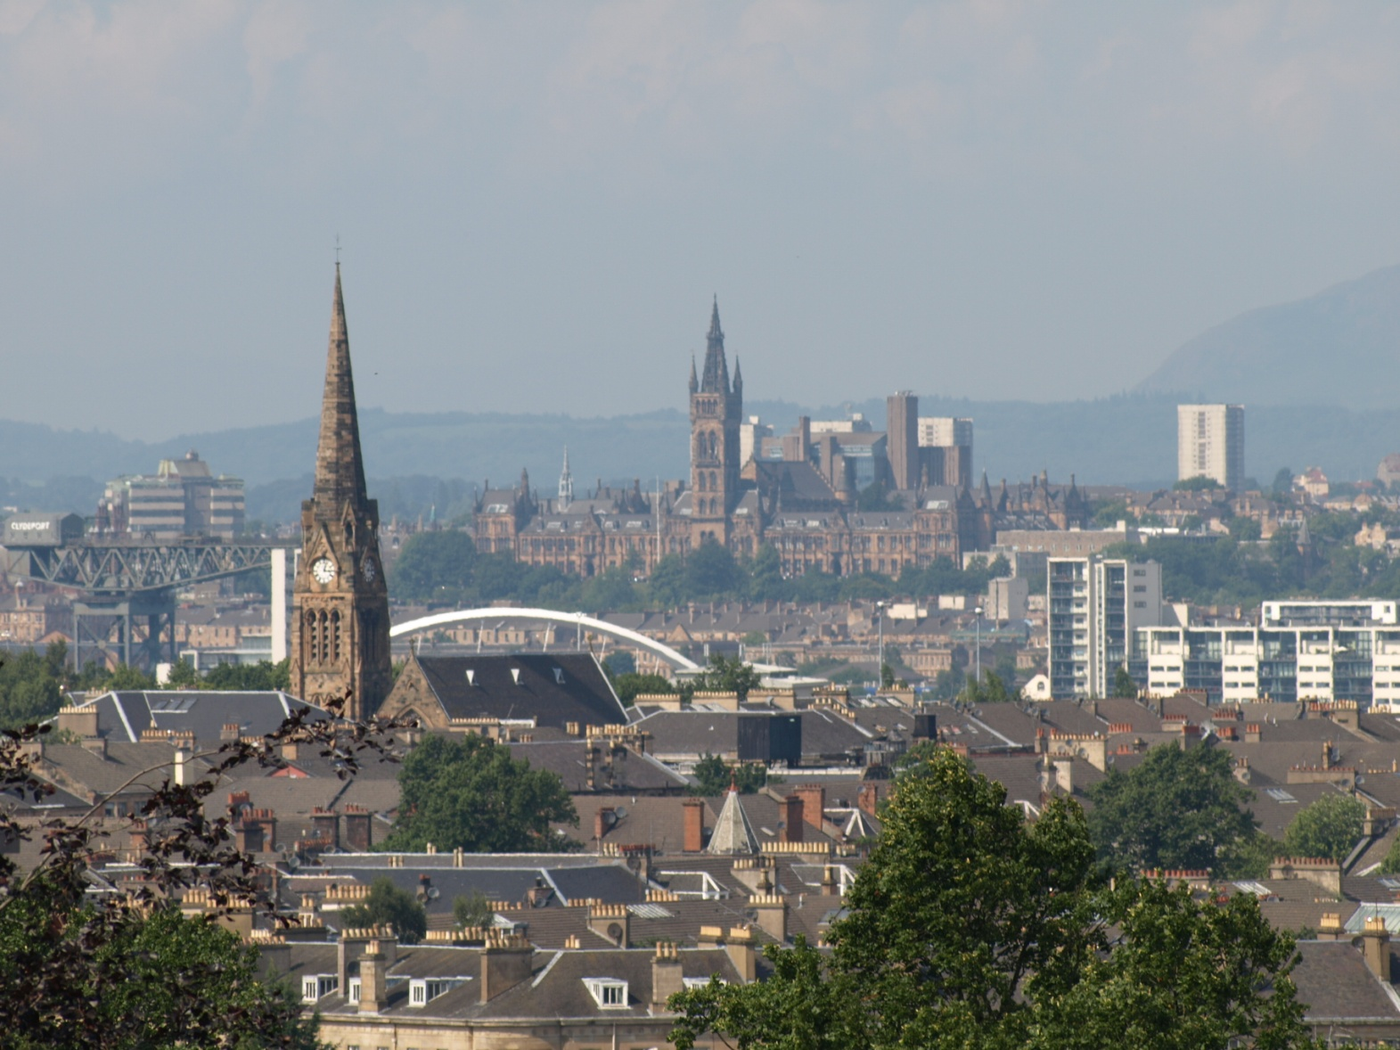
9. Глазго

Slide 25
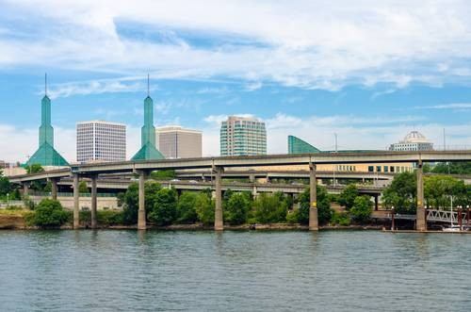
10. Портленд

